Slide 1
Курсовая работа
Бахилин Владислав Игоревич _ АУБП-21-1

Slide 2
Постановка задачи Характеристика объекта и проблемной области
Объектом автоматизации/информатизации является система, предназначенная для автоматизации и упрощения процесса поиска стажировок для студентов и выпускников, а также для облегчения процесса найма стажеров для компаний.
Проблема заключается в том, что поиск стажировок и найм стажеров являются сложными и неэффективными процессами, как для соискателей, так и для компаний. Объявления о стажировках разбросаны по разным сайтам, платформам, социальным сетям, что усложняет поиск и нет единой платформы, где можно было бы найти все подходящие стажировки.
Цель - создать эффективную, удобную и централизованную онлайн-платформу, которая обеспечит эффективный поиск и управление стажировками, а также упростит процесс создания и управления резюме для студентов, тем самым способствуя карьерному росту студентов и удовлетворению потребностей работодателей.

Slide 3
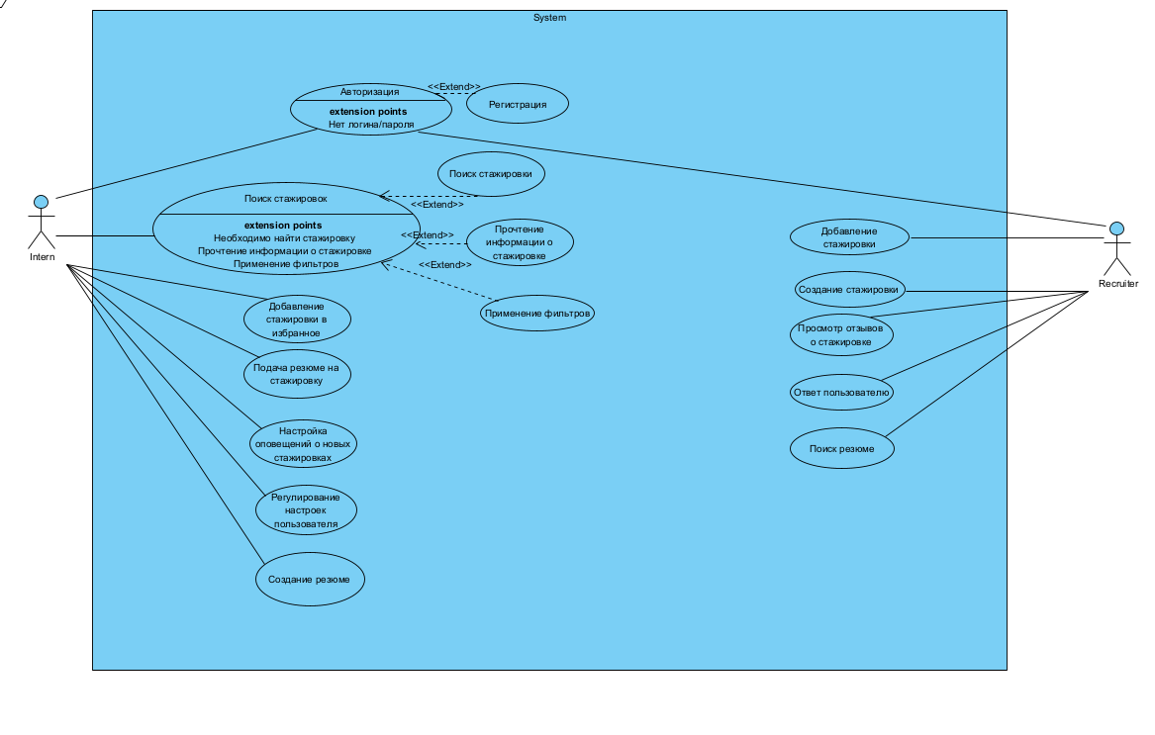
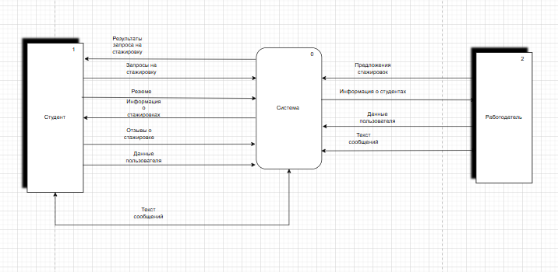
Моделирование системы

Slide 4
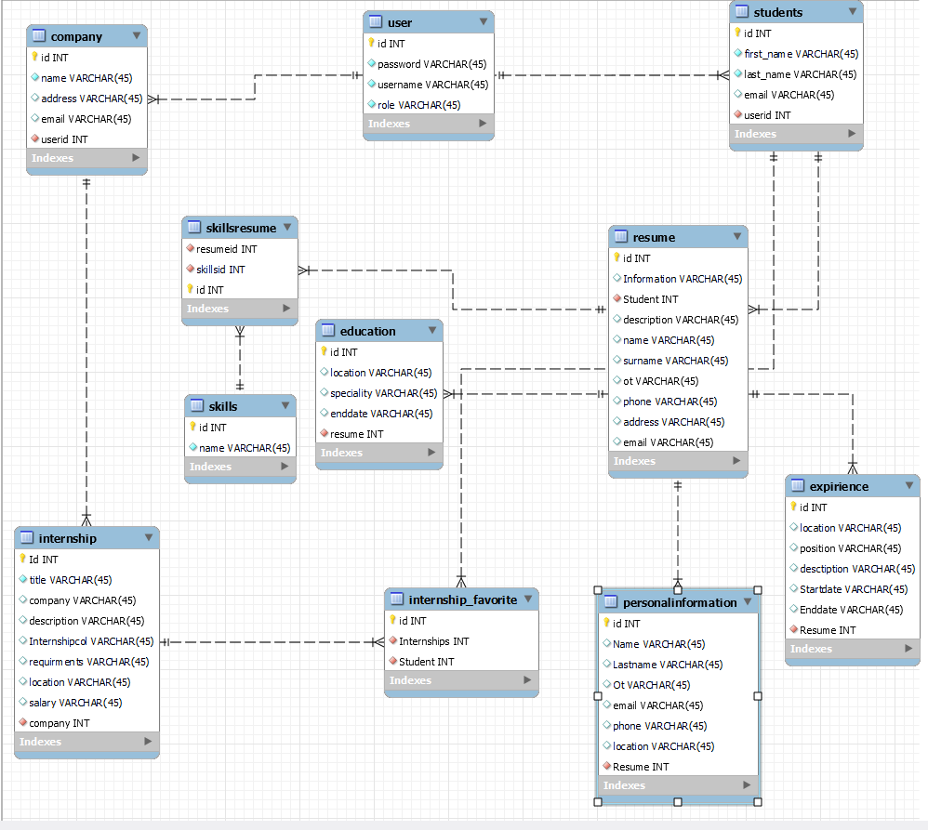
Проектирование БД

Slide 5
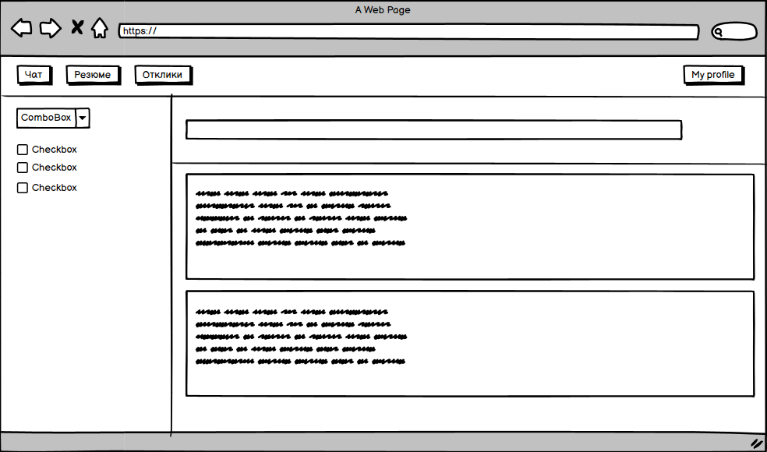
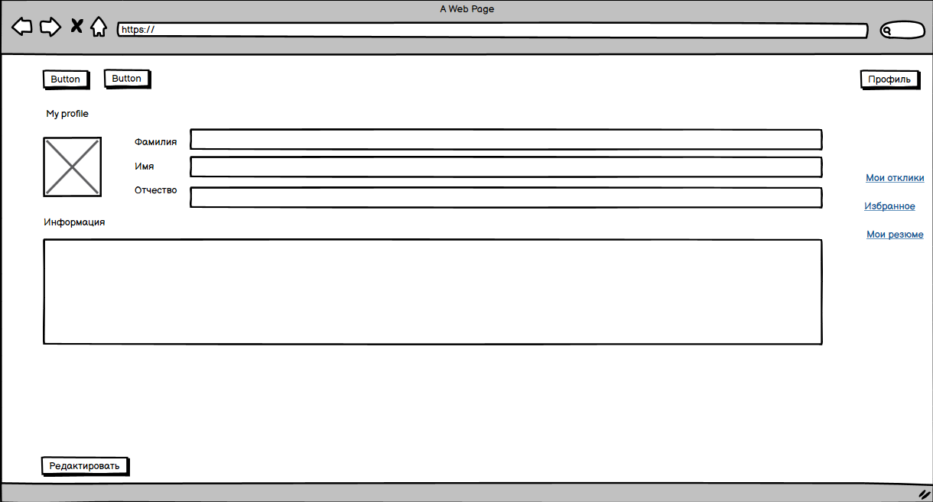
Проектирование интерфейса

Slide 6
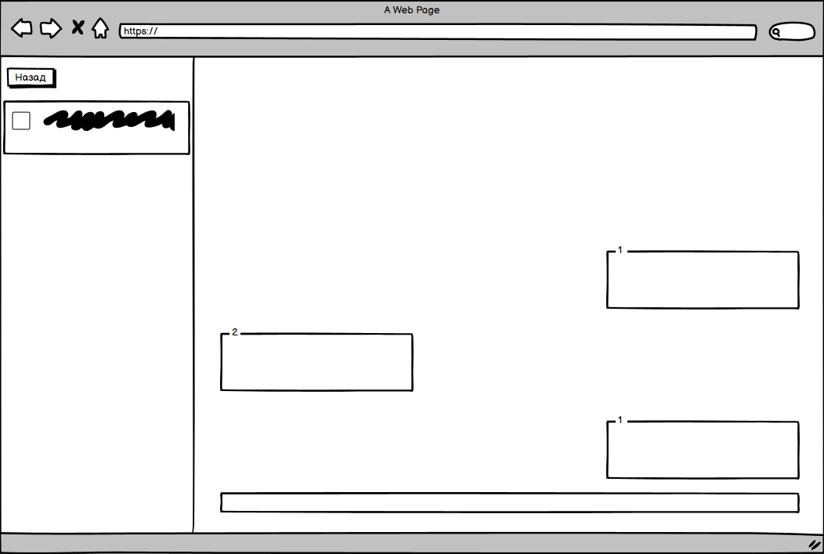
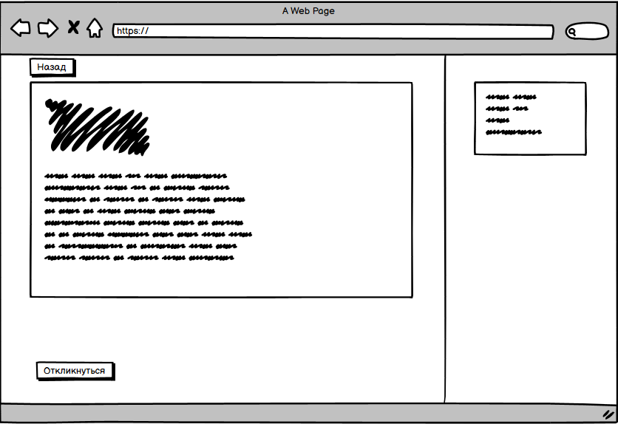

Slide 7
Разработка системы Выбор средств реализации
Язык программирования: Java
СУБД: MySQL
Framework: Spring Framework, Spring Boot, Spring MVC, Spring DATA JPA

Slide 8
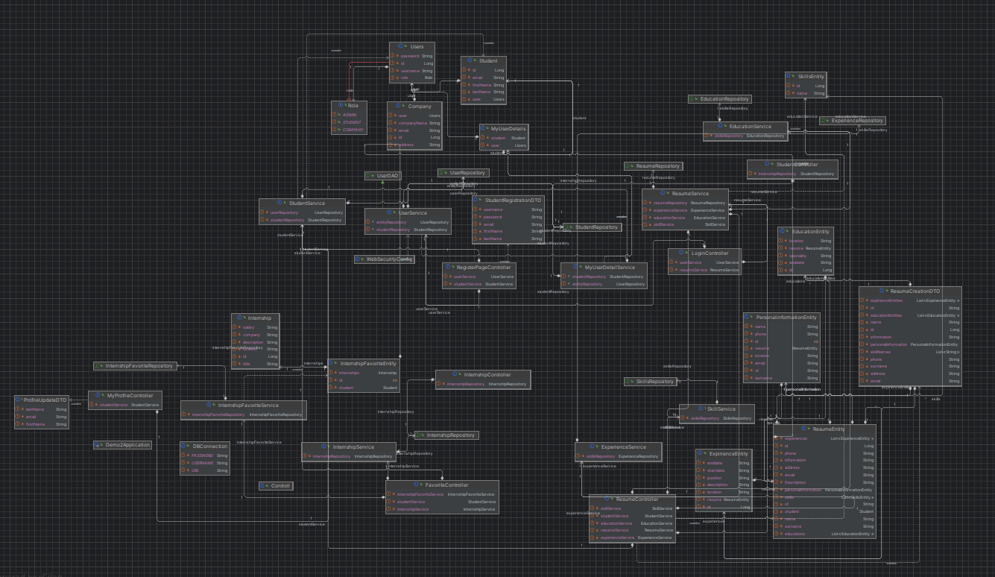
Структура проекта

Slide 9
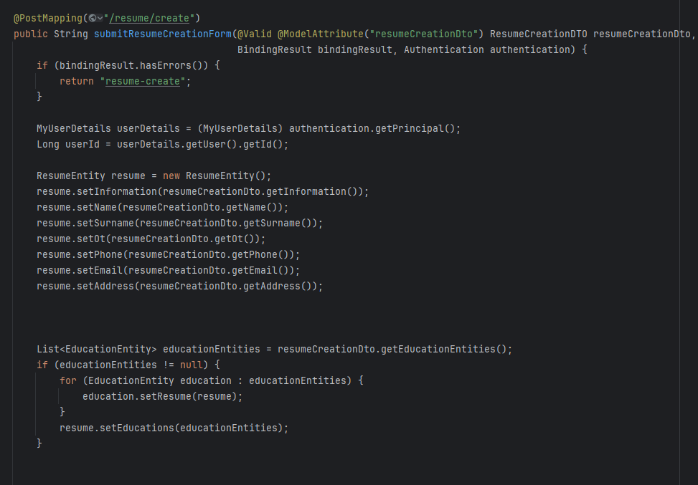
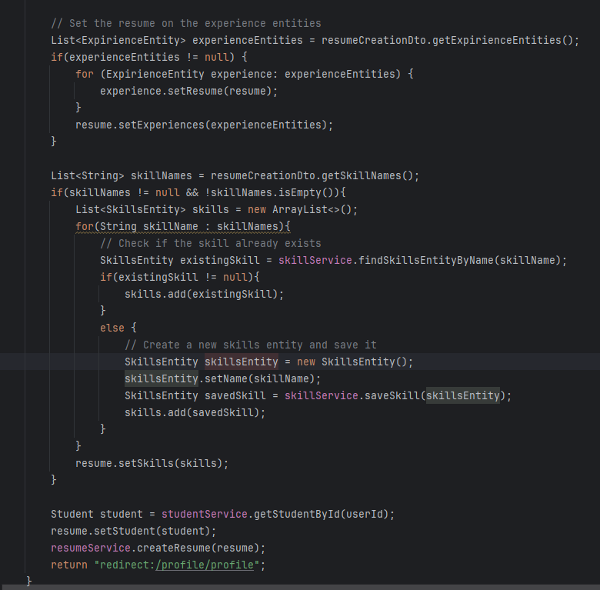
Основные функции:

Slide 10
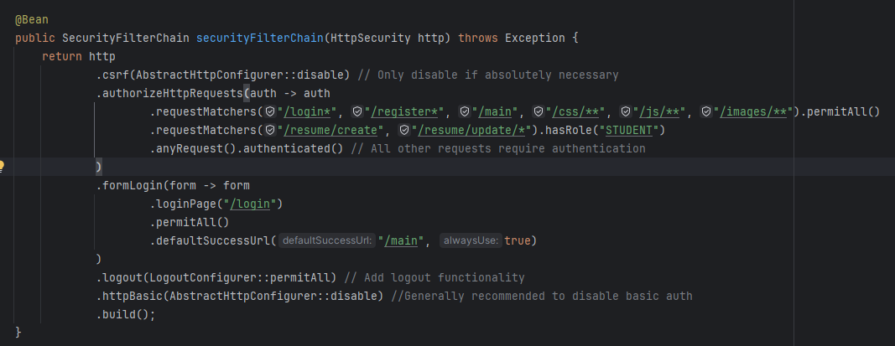

Slide 11
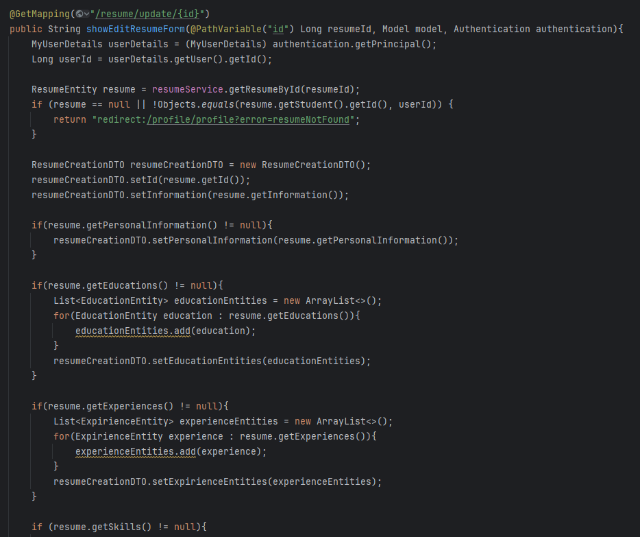
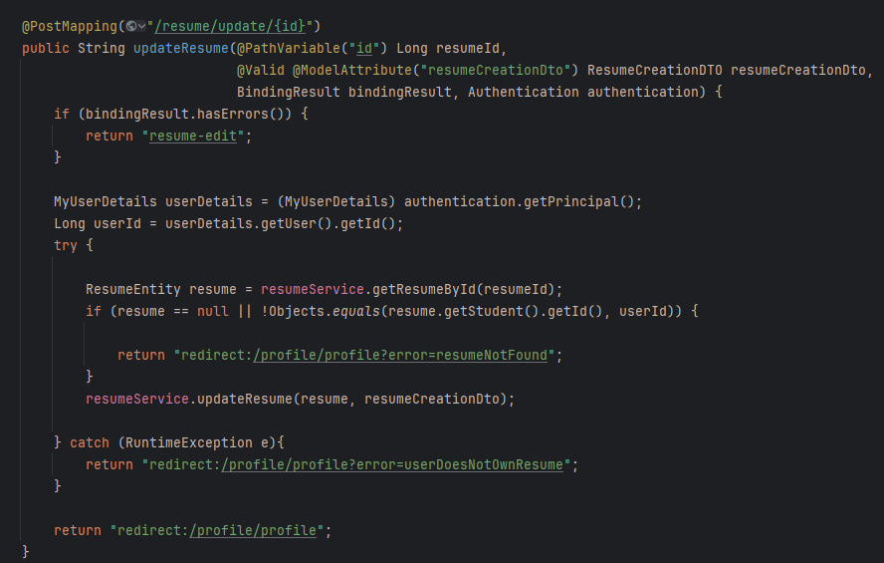
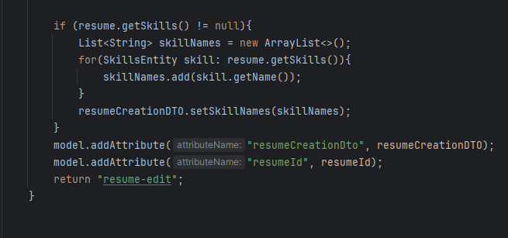

Slide 12
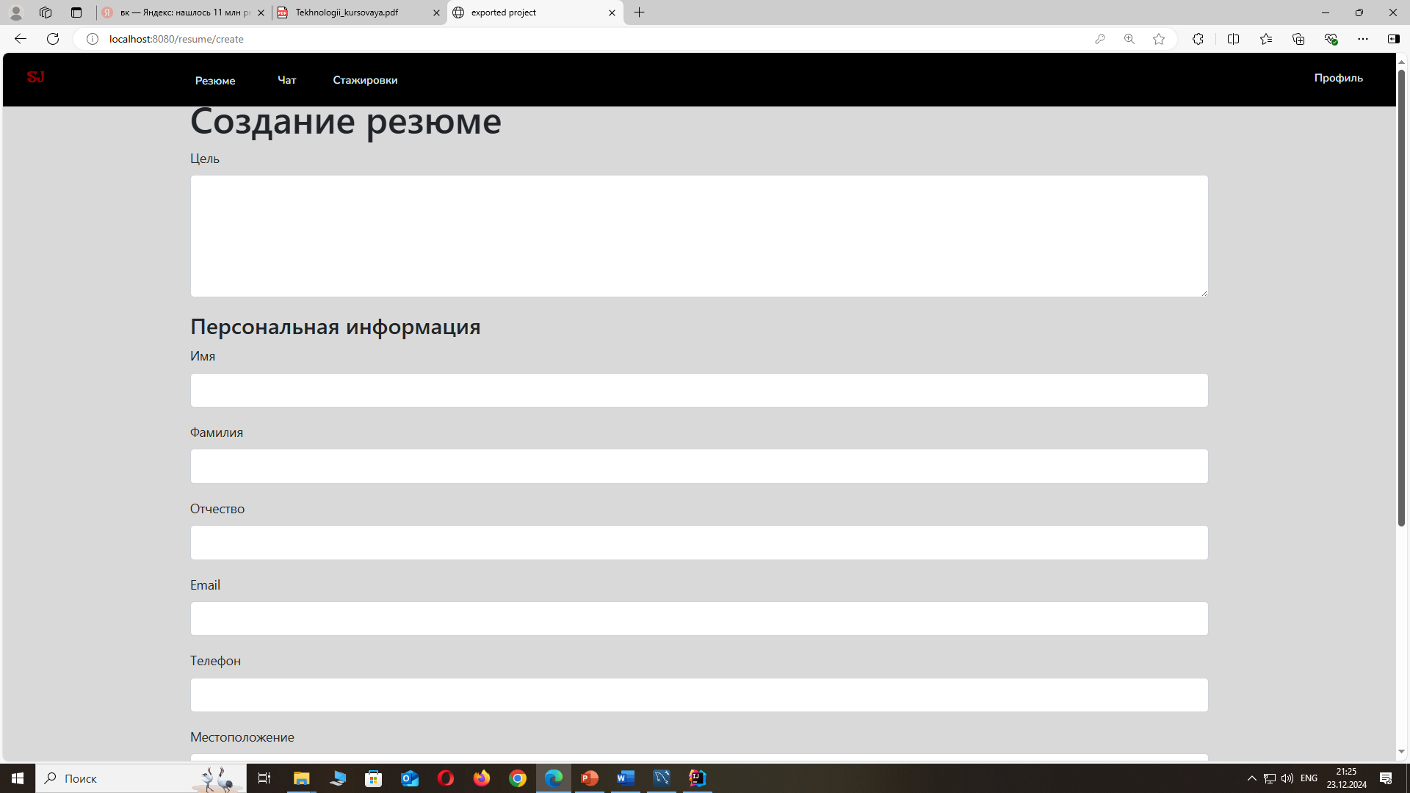
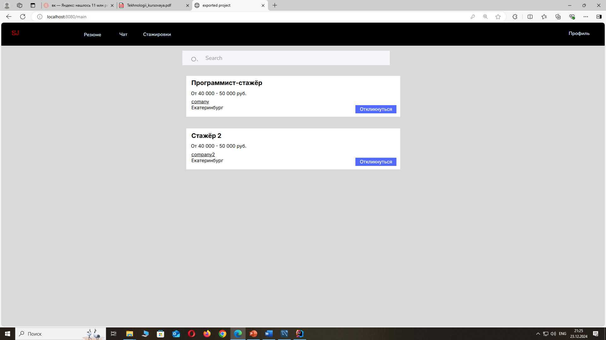
Скриншоты приложения

Slide 13
